Slide 1
السنة الأولى ماستر تخصص ريادة الأعمال مقياس الاستراتيجية الدولية
جامعة محمد خيضر بسكرة
كلية العلوم الاقتصادية والتجارية وعلوم التسيير
قسم علوم التسيير
الأستاذة: سلاف رحال
2024/2023

Slide 2
محتوى المحاضرة
مقدمة
أبعاد تدويل نشاط الشركات:
سيرورة وإستراتيجية التدويل

Slide 3
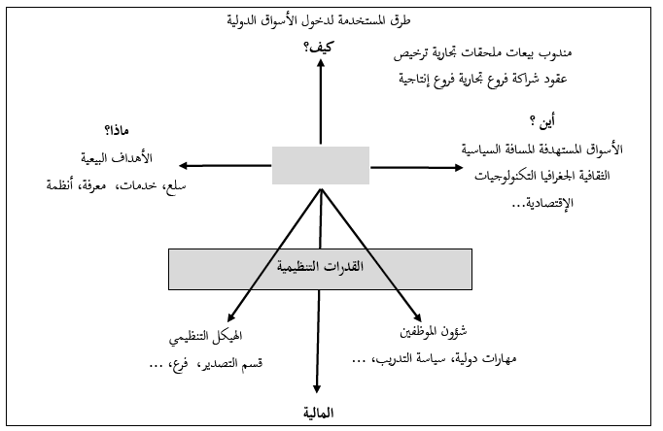
أبعاد تدويل نشاط الشركات:
3
توجد حاجة ملحة لتحديد إطار أوسع لتقييم مدى "زيادة المشاركة الدولية" ويعتمد على عدد من الأبعاد، بشكل عام، يُتوقع أن يكون التدويل العام مرتبطًا بالتطورات على طول كل من الأبعاد المبينة في الشكل:
سلاف رحال/ مقياس الاستراتيجية الدولية
Notes:
www.presentation-powerpoint.com

Slide 4
4
أبعاد تدويل نشاط الشركات:
قام كل من الباحثان Welch, & Luostarinen سنة 1983 بإعداد نموذج يقيس درجة تدويل، يساعد الشركات على تخطي الصعوبات وتقوم بتسريع عملية التدويل عوضا أن تعتبر التدويل مرحلة متسلسة،مما يعني ضمنيا أنه يمكن التركيز على بعض الابعاد دون ألأخرى في التدويل ويوضح النموذج توفر مجموعة بدائل متنوعة لطرق التدويل يمكن للشركات استخدامها مثل تدويل المعرفة :(عقود الامتياز،عقود التسيير، ترخيص الإنتاج)، كما يقترح النموذج ان المتغيرات الخارجية مثل شركات التجارة الخارجية، البرامج والسياسات الحكومية، والمنافسة في الصناعة، والطلب في السوق يمكن أن تعزز أو تضبط توجه الشركات لدخول سوق معينة دون أخرى، ومن جهة أخرى يشرح كيف يؤثر النجاح في السوق المحلي على درجة تدويل نشاط الشركات.
سلاف رحال/ مقياس الاستراتيجية الدولية
Notes:
www.presentation-powerpoint.com

Slide 5
1 - البعد الاول كيف تتم عملية التدويل؟ عملية صنع القرار
5
مع زيادة مشاركة الشركات في الأسواق الدولية، ستعتمد طرق خدمة الأسواق الخارجية على تغييرات:
غالبًا ما يحدث تغيير في الالتزام المتزايد، حيث ينتقل التصدير من عدم التصدير إلى التصدير عبر وكيل، ثم إلى إنشاء شركة تابعة للمبيعات، وأخيرًا إلى إنشاء شركة إنتاج فرعية. هذا التغيير يشير إلى درجة تدويل الشركات.
04
إنشاء شركة إنتاج فرعية
03
إنشاء شركة للمبيعات
02
التصدير عبر وكيل
01
عدم التصدير
سلاف رحال/ مقياس الاستراتيجية الدولية
Notes:
www.presentation-powerpoint.com

Slide 6
1 - البعد الاول كيف تتم عملية التدويل؟ عملية صنع القرار
6
بالإضافة إلى زيادة الالتزام، ستتغير طرق ودرجات التواجد مع استمرار التدويل. عملية التدويل ليست مرتبطة فقط بالحصول على خبرة ومهارات ومعرفة الأسواق، بل ترتبط أيضًا بالفرص والتهديدات التي تواجهها الشركات. قد يؤدي النجاح الكبير لطرق الدخول مثل التصدير إلى إقامة حواجز استيراد من قبل حكومة أجنبية، مما يتطلب التحول إلى طرق دخول أخرى مثل الترخيص أو الاستثمار الأجنبي، إذا كان البقاء في السوق الدولية ضروريًا.
يظهر أن تنوع السوق يؤثر على تنوع طرق الدخول، ولا يمكن تدويل الشركات بالاعتماد على طريقة دخول واحدة فقط. إن النجاح الدولي المستقبلي للشركات سيعتمد جزئيًا على قدرتها على إتقان وتطبيق مجموعة من أساليب العمليات الأجنبية بنجاح.
سلاف رحال/ مقياس الاستراتيجية الدولية
Notes:
www.presentation-powerpoint.com

Slide 7
2 - البعد الثاني: المنتجات ماذا؟
7
على حسب درجة تطوير نشاط الشركات أعمالها ستقوم بتطوير وتنويع العروض المقدمة في السوق الدولية؛ وقد يحدث هذا على مستويين :
التوسع داخل خط إنتاج حالي أو جديد يتناسب مع احتياجات الاسواق الدولية المستهدفة؛
قد تقوم بتغيير عروض المنتجات بالكامل لتشمل مكونات"البرامج"، مثل الخدمات أو التكنولوجيا أو الدراية الفنية أو مزيج من كل هذه المكونات
سلاف رحال/ مقياس الاستراتيجية الدولية
Notes:
www.presentation-powerpoint.com

Slide 8
البعد الثالث: الأسواق المستهدفة
8
عند تدويل النشاط خاصة في المراحل المبكرة من التدويل، ستميل الشركات إلى التعامل مع الأسواق التي تبدو أكثر بساطة، والتي تمتلك دراية كافية بخصائصها وأقل تكلفة للتغلغل. لذلك ستسعى لاقتحام الأسواق الأقرب من الناحية المادية الثقافية لأنها لا تريد تكييف منتجاتها.
لكن مع اكتساب المعرفة والخبرة الكافية في هذه الأسواق ستميل تدريجيا إلى دخول اسواق دولية بعيدة عن سوقها الوطني، ويُنظر إلى تحول أنشطة الشركات إلى مواقع "بعيدة" كإشارة إلى نضوج أكبر في عملية التدويل الخاصة بها.
سلاف رحال/ مقياس الاستراتيجية الدولية
Notes:
www.presentation-powerpoint.com

Slide 9
البعد الرابع:القدرة التنظيمية
9
رغم أن الأبعاد الثلاثة السابقة الذكر توفر مقياسا موضوعيا لتقييم درجة تدويل الشركات، لكنها تركز فقط على مكونات النشاط في السوق الدولي، وتتجاهل هذه المقاربة مجموعة متنوعة من التغييرات الداخلية للشركة والتي تنجم عن درجة التدويل، وبالتالي تشكل أيضًا أسسًا إضافية لتقييم درجة التدويل.
فالتمويل والموظفين مهمين في مجال الموارد، ولكن أيضًا الهيكل التنظيمي الذي تم تطويره للتعامل مع الأنشطة الأجنبية. في الشكل السابق، تمت الإشارة إلى هذه المجالات الثلاثة كأبعاد فرعية، وهي:
سلاف رحال/ مقياس الاستراتيجية الدولية
Notes:
www.presentation-powerpoint.com

Slide 10
أ. شؤون الموظفين:
10
جودة والتزام الموارد البشرية هي عامل رئيسي في نجاح عملية التدويل للشركات؛
دور الموارد البشرية مهم في تنفيذ خطوات التدويل ووضع سياسات الموظفين العامة؛
خلفية صانع القرار في العمل والخبرة الأجنبية والتعليم والتدريب اللغوي تساهم في التصدي للتدويل؛
التعلم بالممارسة ضروري، لكن سياسات التدريب والتوظيف الفعالة يمكن أن تساعد في تحسين الأداء؛
إجراءات الاختيار والتدريب الصارمة تقلل من حالات سوء الأداء وتساهم في تحسين قدرات الشركات وتوقعاتها؛
تدريب وتطوير الموظفين الدوليين يعكس توجه الشركات نحو التدويل.
سلاف رحال/ مقياس الاستراتيجية الدولية
Notes:
www.presentation-powerpoint.com

Slide 11
ب. الهيكل التنظيمي:
11
تكييف الهيكل التنظيمي ضروري لمواجهة التحديات في الأسواق الدولية.
الشركات تستخدم ترتيبات تنظيمية متنوعة للتعامل مع التدويل المستمر.
التغييرات التنظيمية تؤكد على التزام الشركات بالعمليات الدولية.
التحول من التصدير التجريبي إلى التصدير الملتزم يشمل إنشاء قسم للتصدير.
سلاف رحال/ مقياس الاستراتيجية الدولية
Notes:
www.presentation-powerpoint.com

Slide 12
ج. التمويل:
12
نمو العمليات الدولية يتطلب حتماً احتياجات تمويلية متزايدة، ومنه البحث عن مصادر تمويلية مختلفة لدعم الأنشطة المختلفة، توفر طبيعة ومدى أنشطة تمويل الشركة للعمليات الدولية مؤشرا آخر على التدويل. قد يكون عل شكل الاعتماد المستندي التمويل المشترك للعمليات في المشاريع المشتركة، أو الشراكة في رأس المال، ...الخ
سلاف رحال/ مقياس الاستراتيجية الدولية
Notes:
www.presentation-powerpoint.com

Slide 13
13
سيرورة وإستراتيجية التدويل
سلاف رحال/ مقياس الاستراتيجية الدولية

Slide 14
14
سيرورة وإستراتيجية التدويل:
حسب درجة نموها في سوقها المحلي وإمكاناتها والفرص المتاحة في السوق الدولية المستهدفة، تعتمد الشركات على سيرورتين لنمو أعمالها في الأسواق الدولية، إما تختار سيرورة تدويل تدريجي، أو سيرورة تدويل مبكر، كما توجد عدة استراتيجيات لتدويل نشاطات الشركات.
سلاف رحال/ مقياس الاستراتيجية الدولية
Notes:
www.presentation-powerpoint.com

Slide 15
15
سيرورة تدويل الشركات:
من أهم النماذج المعتمدة في تفسير سيرورة تدويل نشاط الشركات والتي تأخذ بعين الاعتبار المسافة ما بين السوق المحلي والدولي، ونقص الموارد وعدم خبرة الشركات بالأسواق الدولية، سيرورة التدويل التدريجي، مع ذلك هنالك افتراضات وواقع لعدة شركات صغيرة اثبتت نجاحها في تدويل نشاطها منذ نشأتها في بعض الاحيان، رغم قلة الموارد ونقص الخبرة والمعرفة بالأعمال الدولية وحالة عدم التأكد في السوق الدولية، وهي سيرورة التدويل المبكر.
سلاف رحال/ مقياس الاستراتيجية الدولية
Notes:
www.presentation-powerpoint.com

Slide 16
16
1.1 سيرورة التدويل التدريجي نموذج
Uppsala
حسب الباحثان Johanson& Vahlne, J. E. (2009) في قسم الدراسات التجارية في جامعة Uppsala السويدية، على الشركات أن تختار الوضع الأمثل لدخول السوق من خلال تحليل التكاليف والمخاطر المحتملة بناءً على خصائص السوق مع الأخذ في الاعتبار مواردها الخاصة.
سلاف رحال/ مقياس الاستراتيجية الدولية
Notes:
www.presentation-powerpoint.com

Slide 17
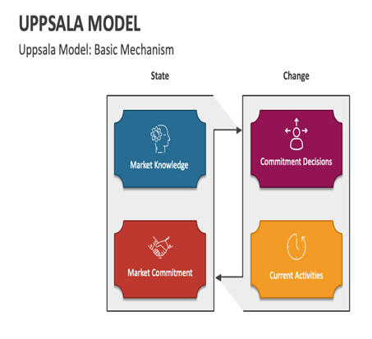
17
1.1 سيرورة التدويل التدريجي نموذج
Uppsala
الافتراضات الأساسية للنموذج Uppsala :
تمثل الافتراضات الأساسية للنموذج Uppsala عدم اليقين والعقلانية محدودة، واعتبر الباحثان التعلم والالتزام تجاه الأسواق الأجنبية يستغرق وقتا طويلا،حيث توجد آليتين للتغيير:
تتغير الشركات من خلال الاستفادة من خبرتها في العمليات التي تقوم بها في الأسواق الخارجية؛
تعدل الشركات درجة التزامها من خلال تعزيز مكانتها في السوق الأجنبية.
سلاف رحال/ مقياس الاستراتيجية الدولية
Notes:
www.presentation-powerpoint.com

Slide 18
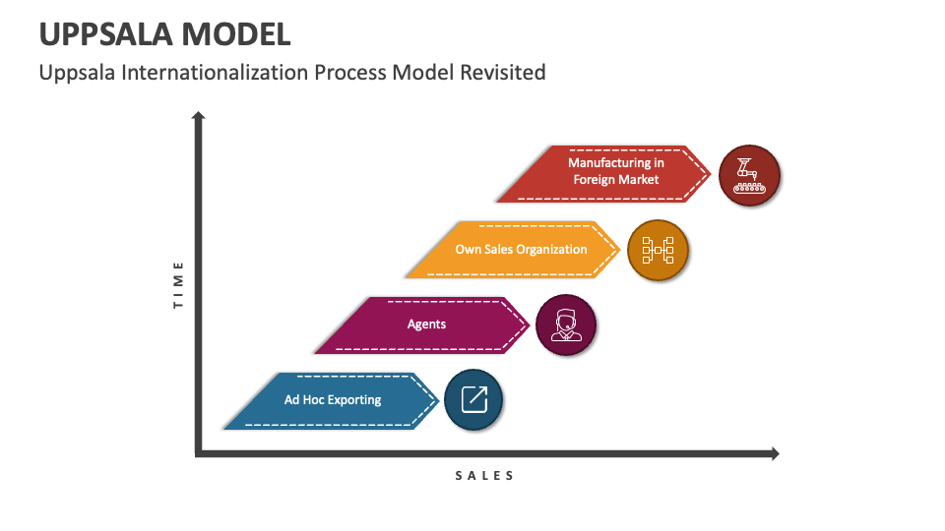
1.1 سيرورة التدويل التدريجي نموذج
18
Uppsala
ويميز الباحثان أربعة مراحل لدخول السوق الدولية، وهي مراحل متعاقبة وتمثل درجات أعلى لدرجة الالتزام اتجاه السوق الدولي:
المرحلة الأولى: لا توجد أنشطة تصدير منتظمة
المرحلة الثانية: التصدير عبر ممثلين مستقلين كالوكلاء
المرحلة الثالثة: إنشاء شركة تابعة للمبيعات الخارجية.
المرحلة الرابعة: وحدات الإنتاج / التصنيع في الخارج.
أغلب الشركات تعتمد على سيرورة تدويل مرحلية وتدريجية وقاموا باعتماد نموذج Uppsala (معرفة السوق، ووضعية الشركة) وهذا النموذج يعتمد على التعلم التنظيمي، فالتدويل هو ناتج عن تفاعل المتغير وضعية الشركات والتغير والتطور الذي يحدث على مستوى السوق مع تطور أعمال الشركات co-evolution
سلاف رحال/ مقياس الاستراتيجية الدولية
Notes:
www.presentation-powerpoint.com

Slide 19
19
1.1 سيرورة التدويل التدريجي نموذج
Uppsala
رغم مساهمة هذا النموذج في تفسير سيرورة التدويل، لكن لا يشرح كيفية اختيار الشركاء، الظروف التي تسرع وتبطئ تدويل النشاطات، كما ينظر إلى الشركات الصغيرة والمتوسطةPME على أنها لا تملك القدرة على تدويل نشاطها إلا في حالات الاستثنائية التي ركزت على الاستيراد أو التصدير.
وجاءت فيما بعد نظرية سيرورة التدويل المبكر لتبين أنه بإمكان الشركات الصغَيرة والمتوسطة أن تسعى ومنذ نشأتها إلى تدويل نشاطها من خلال تطوير ميزة تنافسية مهمة، وستعتمد في تحقيق ذلك على الموارد التي تمتلكها وبيع منتجاتها في عدة دول واستغلال الوقت(الفرص المتاحة في الوقت المناسب)
سلاف رحال/ مقياس الاستراتيجية الدولية
Notes:
www.presentation-powerpoint.com

Slide 20
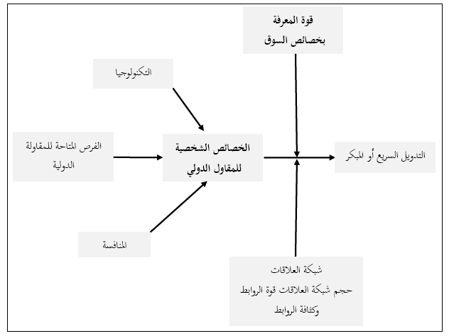
20
2.1 سيرورة التدويل السريع والمبكر (Entreprise Internationale Rapide et Précoce EIRP)
سلاف رحال/ مقياس الاستراتيجية الدولية
Notes:
www.presentation-powerpoint.com

Slide 21
21
2.1 سيرورة التدويل السريع والمبكر (Entreprise Internationale Rapide et Précoce EIRP)
تبدأ عملية التدويل المبكر خاصة بالنسبة للشركات الصغيرة أو المقاولة كما هو موضح في الشكل السابق، بفرصة ريادية محتملة، على سبيل المثال، اكتشاف تكنولوجي جديد، هنا تكتشف الشركة المقاولة أو الشخص المقاول الفرصة ويتم تحديد سرعة تدويل المشاريع من خلال عدة أنواع من القوى:
الوسائل التميكينية، تحفيز المنافسة، خصائص المقاول وشبكة العلاقات، قوة المعرفة:
سلاف رحال/ مقياس الاستراتيجية الدولية
Notes:
www.presentation-powerpoint.com

Slide 22
22
2.1 سيرورة التدويل السريع والمبكر (Entreprise Internationale Rapide et Précoce EIRP)
الوسائل التميكينية: يشكل النقل والاتصالات والتكنولوجيا الرقمية الأساس الذي يتيح التدويل السريع للفرص التجارية في الاسواق المحلية والدولية.
تحفيز المنافسة: بإمكان رواد الأعمال أن يدركوا أن العمليات التنافسية يمكن أن تنشأ ما لم يثبتوا نفسهم بسرعة ويسجلوا حقوق براءة الاختراع في الاسواق الدولية المستهدفة،بمعنى آخر، وجود منافسين أو منافسين محتملين يحفز تسريع التدويل أو يشجعه.
سلاف رحال/ مقياس الاستراتيجية الدولية
Notes:
www.presentation-powerpoint.com

Slide 23
23
2.1 سيرورة التدويل السريع والمبكر (Entreprise Internationale Rapide et Précoce EIRP)
خصائص المقاول وشبكة العلاقات : تعتبر خصائص المقاول الدولي أو مجموعة الاشخاص الذين يكتشفون أو يدركون الفرصة في الاسواق الدولية في قلب دينامكية العمليات الدولية.
أثبتت نظرية الشبكات أن شبكة العلاقات الخاصة بالمقاولين وفريق إدارتهم، تدعم عملية التدويل المبكر ولها تأثير كبير على اختيار استهداف أسواق دولية دون أخرى، وعلى تسهيل التدويل وتسيير العمليات الدولية.
قوة المعرفة: تطور الشركات التي تركز على إنشاء المعرفة واستغلالها كمصدر للميزة مهارات تعليمية مفيدة للتكيف والنمو الناجح في بيئات جديدة أكثر من الشركات التي تعتمد على الموارد المادية . ذلك أن المعرفة توفر منصة مرنة للتوسع الدولي يمكن دمجها مع الأصول الثابتة في الأسواق الأجنبية بتكلفة منخفضة نسبيًا
وبالتالي، يمكن للشركات كثيفة المعرفة استغلال فرص النمو الدولية بمزيد من المرونة.
سلاف رحال/ مقياس الاستراتيجية الدولية
Notes:
www.presentation-powerpoint.com

Slide 24
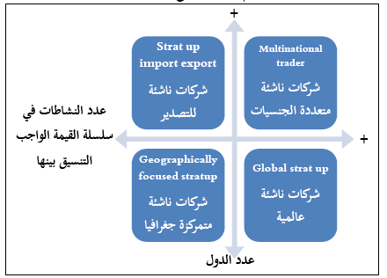
2 - سلوكات الشركات الناشئة عند تدويل نشاط
24
وقد تتبنى الشركات الصغيرة والمتوسطة سيرورة التدويل المبكر وفق أربعة سلوكات محتملة تنقسم وفق تقاطع محورين اساسين وهما عدد النشاطات في سلسلة القيمة الواجب التنسيق بينها من طرف الشركات وعدد الدول التي تنشط فيها على مستوى السوق الدولي، كما هو موضح في الشكل:
سلاف رحال/ مقياس الاستراتيجية الدولية
Notes:
www.presentation-powerpoint.com

Slide 25
2 - سلوكات الشركات الناشئة عند تدويل نشاط
25
Start Up Import Export
في هذه الحالة تقوم الشركات باقتناص فرص بيعية قد تكون غير دائمة أو غير متكررة ترتكز على عدد صغير من الدول وبالتالي فإن علاقة الربط والتنسيق ما بين النشاطات تكون ضعيفة، تعتمد على فرص بيعية ولا تقوم بعملية الانتاج وتركز في نشاطها على الشحن وتوصيل المنتجات؛
Multinational trader
في هذه الحالة تخدم الشركات مجال أوسع من الدول Import Export ، وبما أن الاسواق متعددة فإن عدد النشاطات في سلسلة القيمة الواجب التنسيق والربط سيرتفع؛
Géographically focused start up
في هذه الحالة تتركز الشركات في منطقة جغرافية محددة للاستجابة لطلب محدد بسبب المزايا التي يمكن أن توفرها المنطقة: مزايا تكنولوجيا متطورة، توفر القوى العاملة الماهرة،توفر المواد الأولية، ...الخ؛
سلاف رحال/ مقياس الاستراتيجية الدولية
Notes:
www.presentation-powerpoint.com

Slide 26
2 - سلوكات الشركات الناشئة عند تدويل نشاط
26
Global start up
هي الشركات التي تعمل على المستوى الدولي منذ نشأتها على الرغم من الموارد المالية والبشرية والمادية الضئيلة اللازمة، حيث تتبنى استراتيجية التمايز معتمدة في ذلك الابتكار والمعرفة والقدرات لتحقيق نجاح كبير في الأسواق الدولية في وقت مبكر من نشأتها.
وهي: "شركات الأعمال التي لديها رؤية عالمية منذ البداية وتهدف إلى اشتقاق كما تعتمد على عدة طرق لدخول الاسواق الدولية، يشار إليها أحيانًا بالشركات الدولية الجديدة أو الشركات الناشئة العالمية، وتصل إلى مرحلة النضج في وقت مبكر مستفيدة من عولمة الأسواق والتقنيات المقدمة.
هي شركات تجارية تكون قريبة من سوقها المحلي وهو سوقها الأساسي، والسعي لممارسة أعمال دولية متفوقة معتمدة في ذلك على أدائها المتميز وامتلاكها لموارد متفردة قائمة على المعرفة، لكن تحقيق مبيعات المنتجات في بلدان متعددة تتطلب التنسيق من طرف المقاول ما بين عدة أسواق دولية وعدد حلقات من سلسة قيمة النشاط. لذلك، عادة ما يقودها مدير أو فريق إدارة متكون من مجموعة فريدة من الكفاءات والقدرات التي تمكنهم من الجمع بشكل أفضل بين الموارد من الأسواق الوطنية المختلفة لتحقيق نمو دولي سريع بعد وقت قصير من تأسيس شركاتهم.
سلاف رحال/ مقياس الاستراتيجية الدولية
Notes:
www.presentation-powerpoint.com

Slide 27
Contact Info
Email
Phone
soulef.rahal
soulef.rahal@univ-biskra.dz
0776457125
soulef.rahal
سلاف رحال/ مقياس الاستراتيجية الدولية
Notes:
http://www.dreamstale.com/freebie-74-thin-social-media-icons/

